Slide 1
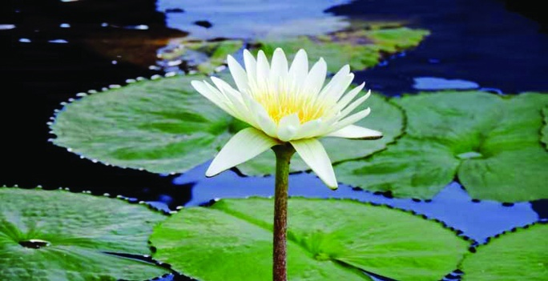
স্বাগতম
স্বা গ ত ম

Slide 2
উপস্থাপনায়
লিটন চন্দ্র দেব নাথ
সহকারী শিক্ষক
রজনী সুগন্ধা সরকারি প্রাথমিক বিদ্যালয়,
দোয়ারাবাজার, সুনামগঞ্জ।

Slide 3
পাঠ পরিচিতি
বিষয়ঃ বাংলা
শ্রেণিঃ প্রথম
পাঠের শিরোনামঃ আমাদের দেশ
সময়ঃ ৪0 মিনিট

Slide 4
শিখন ফল
৩.৩ .১ পরিচিত ফুলের নাম শুনে মনে রাখতে পারবে
২.৬.১পরিচিত ফুলের নাম বলতে পারবে।
২.৪.৫ পরিচিত পাখির নাম লিখতে পারবে।
২.৪.৬ পরিচিত গাছের নাম লিখতে পারবে।

Slide 5
নিরাপদ পরিবেশ সৃষ্টি
৫ মিনিট
ছবির মাধ্যমে

Slide 6
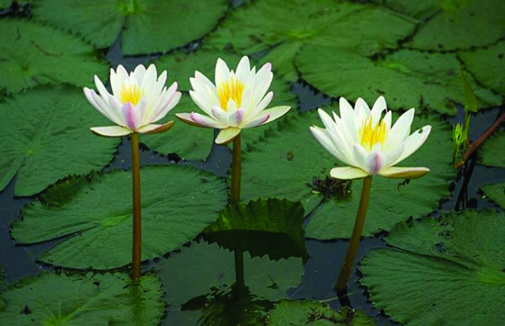
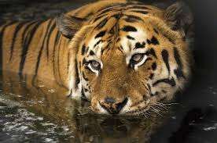
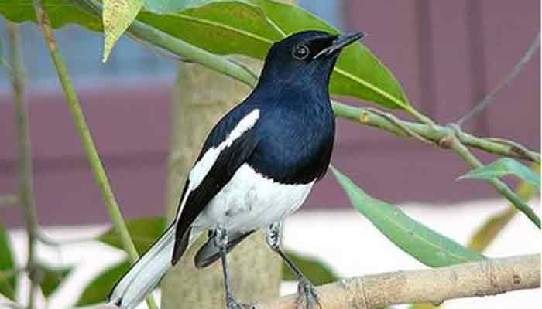
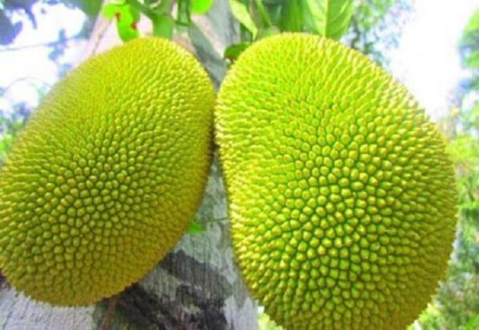
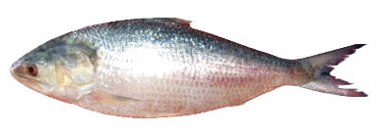
এসো আমরা কিছু ছবি দেখি
ছবিতে তোমরা কী কী দেখতে পাচ্ছ ?
১।ফুল
২।পশু
৩।পাখি
৪।ফল
৫।মাছ

Slide 7
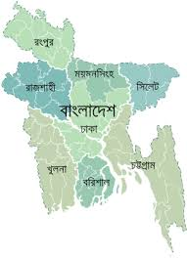
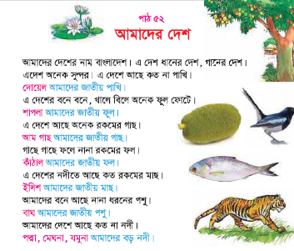
আজকের পাঠ
আমাদের দেশ
পাঠ্যাংশ
আমাদের দেশের নাম ..................আমগাছ আমাদের জাতীয় গাছ।

Slide 8
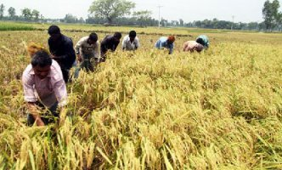
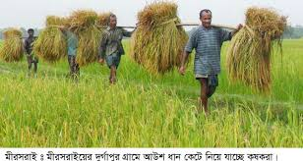
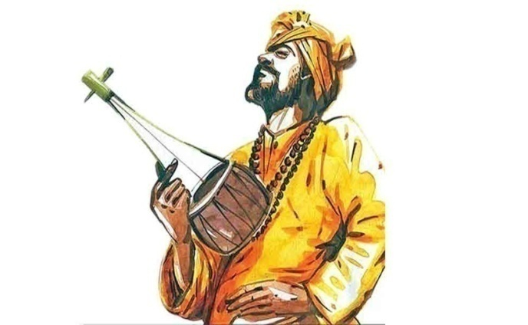
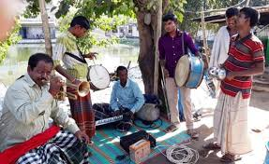
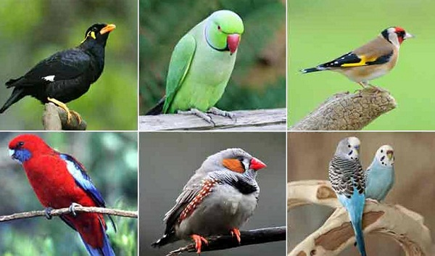
আমাদের দেশের নাম বাংলাদেশ। এদেশ ধানের দেশ ,গানের দেশ। এদেশ অনেক সুন্দর।এদেশে আছে কত না পাখি।

Slide 9
দোয়েল আমাদের জাতীয় পাখি।

Slide 10
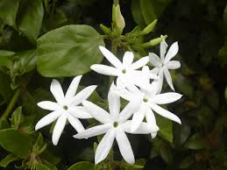
এদেশে বনে বনে,খালে বিলে অনেক ফুল ফোটে।

Slide 11
শাপলা আমাদের জাতীয় ফুল

Slide 12
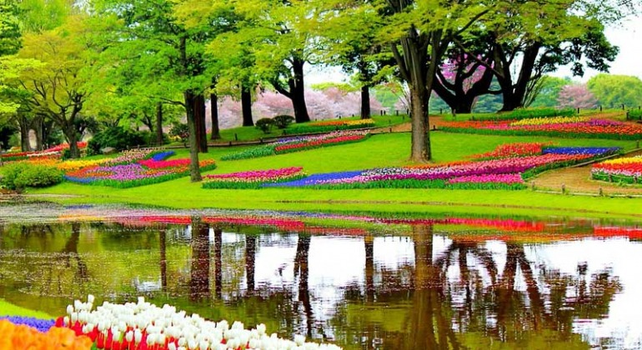
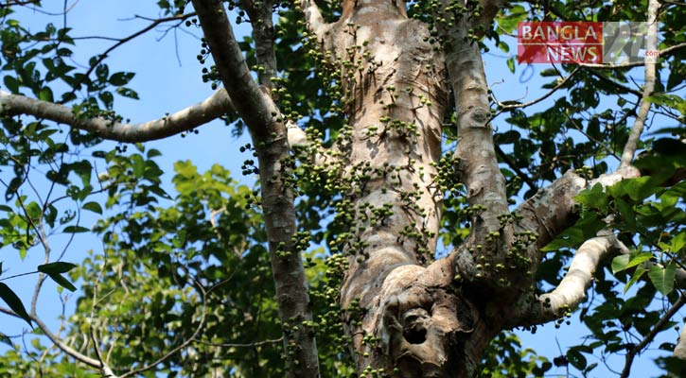
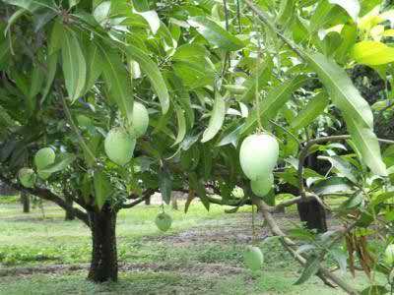
এদেশে আছে অনেক রকমের গাছ।

Slide 13
আমগাছ আমাদের জাতীয় গাছ।

Slide 14
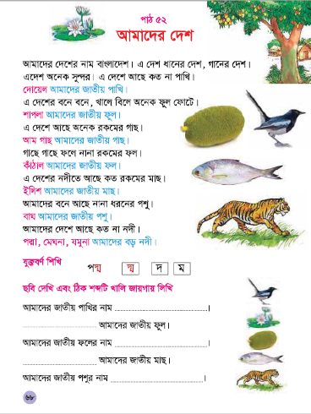
নীরব পাঠ
তোমার বাংলা বইয়ের ৬৮ পৃষ্ঠা বের করো।

Slide 15
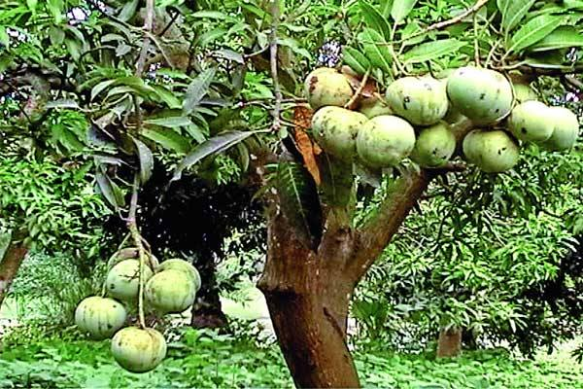
দলীয় কাজ
ছবি দেখি এবং ছবির সাথে সঠিক শব্দ মিল করি
আমগাছ
শাপলা
দোয়েল

Slide 16
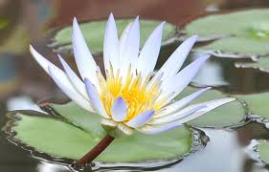
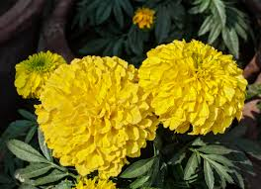
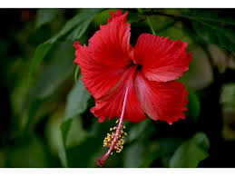
জোড়ায় কাজ
এখন কিছু ফুলের ছবি দেখ
শাপলা
গোলাপ
গাঁদা
জবা

Slide 17
বলতো ছাবিতে কী কী ফুল দেখেছো?
শাপলা
গোলাপ
গাঁদা
জবা
২. তোমার দেখা আরও ৩ টি ফুলের নাম বলো?

Slide 18
একক কাজ
১। এই পাখিটির নাম কী লেখ?
দোয়েল
২। তোমার পরিচিত তিনটি পাখির নাম লেখ ?

Slide 19
খাতায় মূল্যায়ন
১।আমাদের জাতীয় পাখির নাম কী?
২।আমাদের জাতীয় ফুলের নাম কী?
৩।আমাদের জাতীয় গাছের নাম কী?

Slide 20
ধন্যবাদ

